Slide 1

Proyecto FINAL – Searching home
Mad - Bootcamp - data analyst
Carlos basco

Slide 2

¿Cómo conseguir estos objetivos?
A través de un proceso ETL completo:
Escrapeando dichos portales de viviendas.
Transformando la data en base a nuestro objetivo.
Almacenando la información en una BBDD SQLite3.
Presentación de resultados
Objetivo del proyecto
Recopilar la máxima cantidad de información útil de portales de viviendas en venta.
Ofrecer una búsqueda y filtrado alternativo a la que ofrecen dichos portales.
Obtener una lista de enlaces en base a tus preferencias.
Mediante dos dashboards:
DB1 : Análisis de datos obtenidos.
DB2 : Enfocado hacia ofrecer un filtro personalizado.

Slide 3
1º Paso: Plataformas objetivo
Nos pusimos como objetivo escrapear alguna de las plataformas más famosas del sector.
Portal inmobiliario | Cantidad de visitas al mes*
Idealista | 58.6 millones
Fotocasa | 15.4 millones
Habitaclia | 10.3 millones
Pisos.com | 7.1 millones
Yaencontre | 5.1 millones
TuCasa.com | 2 millones
ThinkSpain | 1.3 millones
Kasaz | 692.500
Trovimap | 475.800
Globaliza | 388.100
Inmobiliaria.com | 352.900

Slide 4



Primer stopper:
El nivel de seguridad de las 3 primeras opciones supuso un problema para la obtención de registros.

Slide 5




Solución:
Escrapear nuestra 4º opción: Pisos.com
1º Paso
2º Paso
3º Paso
Entender el funcionamiento de la propia página y sus formatos.
Obtener todas las URLs de anuncios que podamos.
Almacenar la información deseada en una BBDD

Slide 6
Otros problemas solventados:
Problemas
Soluciones
Alto volumen de registros
URLs para escrapear
Actualización de registros de la BBDD
Limpieza de datos
Registros duplicados entre zonas
Anuncios de terrenos, solares, viviendas sin superficie construida…
Errores en base al funcionamiento de la web.
Página 101 not found
Respuesta 200 para anuncios inexistentes
Paralelización con concurrent.futures
Análisis más en profundidad del funcionamiento de la web.
Eliminar duplicados antes de procesar el escrapeo de los enlaces
Eliminar estos registros según la superficie, nº de habitaciones o palabras clave en la descripción del anuncio.
Control de errores

Slide 7
Información obtenida:
A pesar de sólo haber escrapeado una web, hemos obtenido:
151.370 anuncios
+4500 municipios.
- Precio
- Superficie (construida, útil y solar)
- Nº habitaciones y baños…
Registros activos
Información de las viviendas
Por código postal
52 Zonas
Tras el proceso de ETL completo.
Etiquetados en base a los 2 primeros dígitos del código postal.

Slide 8

Visualización:
Power Bi Desktop

Slide 9
Dashboards:
Detallo brevemente cada pestaña:
Para análisis:
Para end-user:
Anuncios:
Nº de anuncios activos y caidos. Nº promedio de días de vida de enlaces. Nº de enlaces nuevos y caidos diario.
Recuento / Comunidad:
Nº de anuncios por comunidad.
Promedio precio / Comunidad:
Precio promedio superpuesto contra la cantidad de registros de la comunidad.
Promedio metros construidos vs euros/m2:
Precio euro/m2 contra el promedio de los metros de las viviendas.
Datos viviendas / URL
Tabla con la información completa de las viviendas filtradas.

Slide 10
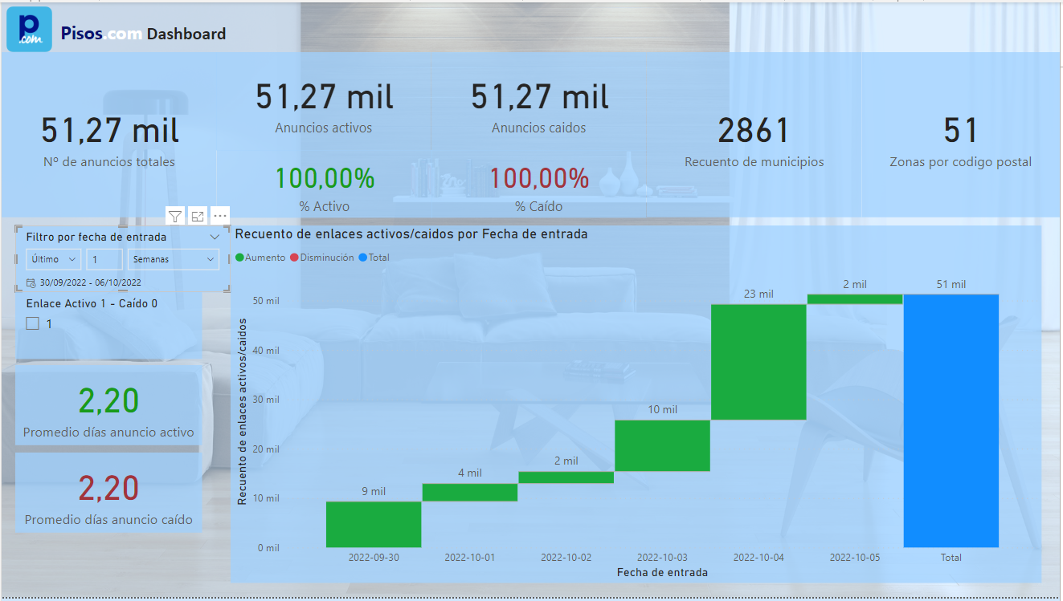
Vista previa:

Slide 11
Siguientes pasos:
Fase 1 Oct,2022
Fase 2 Nov, 2022
Fase 3 Dic, 2022
Mejorar el rendimiento de la función de obtener enlaces.
Mediante paralelización
Subir la BBDD a una nube y actualizarla.
Vincular esa BBDD con PBI para su automatización.
Automatizar el lanzamiento del fichero .py desde un equipo ajeno.
Perfilar el código para hacerlo más sostenible.
Adaptar el código para más plataformas.
Conseguir escrapear otro portal de inmobiliarias.

Slide 12




Gracias
Carlos Basco Lopez
+ 34 676 367 560
cbasco93@gmail.com
https://www.linkedin.com/in/carlos-basco-lopez/

